Slide 1
Deutsch in der Oberstufe!

Slide 2
Warum Deutsch?!
Past niet alleen in alle profielen, maar er zijn ook tal van redenen om Duits te kiezen…

Slide 3
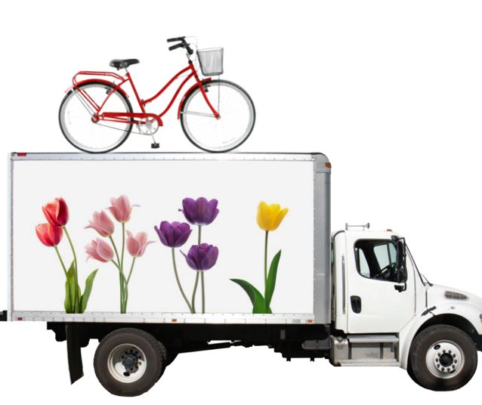
Warum Deutsch?!
Duits is de meest gesproken moedertaal in Europa
Duitsland is onze belangrijkste handelspartner
Met Duits heb je meer kansen op de Nederlandse arbeidsmarkt. Door goede kennis van de taal (i.p.v. gebrekkige kennis) is je arbeidsmarkt zes keer groter.

Slide 4
Met Duits kun je over de hele wereld werken
Het is voor Nederlanders relatief makkelijk om Duits te leren
Veel belangrijke uitvindingen komen uit Duitsland
In Duitsland kun je voordelig studeren (er zijn veel Nederlandse studenten in Duitsland)

Slide 5
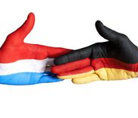
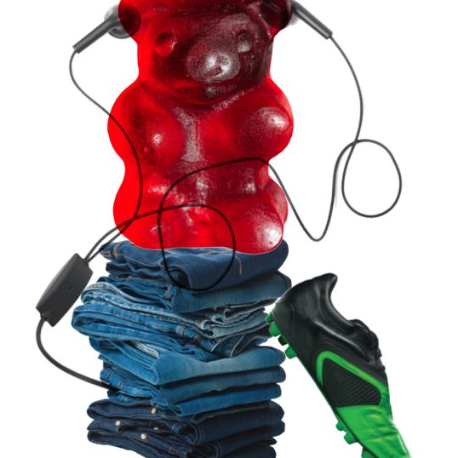
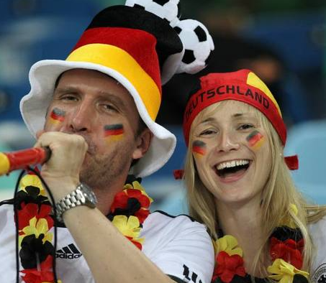
Duitsland is een populair vakantieland. Berlijn is daarbij net als Rotterdam een stad die bij jongeren steeds populairder wordt.
In Duitsland zijn er festivals voor elke muzieksmaak en leuke kerstmarkten.
Duitsland is een heel groot sportland
Duitsers staan erg positief t.o.v. Nederland

Slide 6
In de profielen
- Duits bij CM: Berlijn, musea … de toeristische sector is een must. Naar de creatieve & culturele sector gaat veel geld vooral naar de gaming sector, creatieve hubs en film. Ook in de journalistiek en de Europese politiek is Duits belangrijk.
- Duits bij EM: Een bruto nationaal product van € 3.336 miljard. Meer dan 83 miljoen inwoners. Inkomens die tot de hoogste van Europa behoren. Duitsland is een kansrijke markt. De Duits-Nederlandse handel steeg in 2022 opnieuw tot een record!

Slide 7
Duits in de profielen
- Duits bij NG en/of NT: Duitsland biedt veel kansen in sectoren als de autosector, bouwsector en voedingsbranche. Duits is in de wetenschap de op één na belangrijkste taal. Verder is Duitsland wereldwijd een van de koplopers bij de opwekking van groene energie.

Slide 8
Verschil onderbouw
Nog meer focus op de vaardigheden: lezen, spreken, schrijven, luisteren. Vocabulaire en grammatica blijven echter een rol spelen.
Literatuur
Literatuurgeschiedenis op het vwo

Slide 9
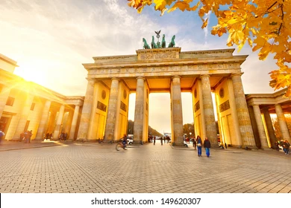
Internationalisierung
Berlijnreis als onderdeel van internationalisering schoolbreed (optioneel)
Aandacht voor Berlijn in de lessen in geheel 4H en 4V bij Duits

Slide 10
Und noch vieles mehr!
V5: IFFR
V6: Schubertkonzert

